Slide 1

Bài 12
DANH SÁCH HỌC SINH
TIẾT 5. LUYỆN VIẾT ĐOẠN

Slide 2




Yêu cầu cần đạt:
- Dựa theo mẫu và câu hỏi gợi ý biết nội dung thông tin trong từng cột, từng hàng và toàn bộ danh sách.
- Biết cách lập danh sách theo đúng thứ tự bảng chữ cái.
- Lập được danh sách của tổ đăng kí tham gia các câu lạc bộ theo yêu cầu.
Notes:
12

Slide 3
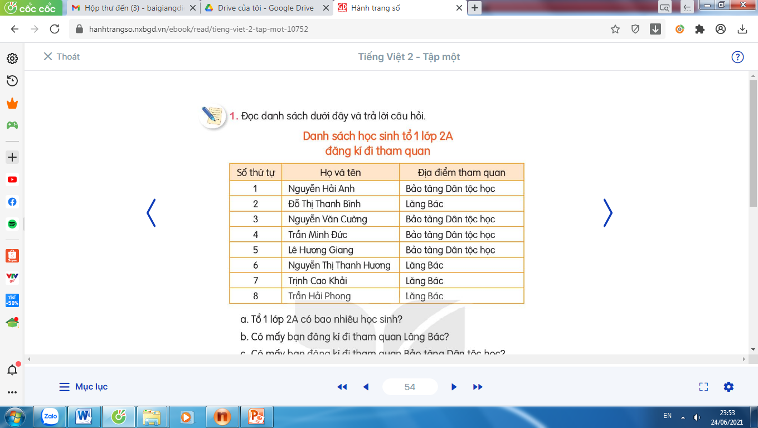
1. Đọc danh sách dưới đây và trả lời câu hỏi.
DANH SÁCH HỌC SINH TỔ 1 LỚP 2A
ĐĂNG KÍ ĐI THAM QUAN

Slide 4
DANH SÁCH HỌC SINH TỔ 1 LỚP 2A
ĐĂNG KÍ ĐI THAM QUAN
a. Tổ 1 lớp 2A có bao nhiêu học sinh?
b. Có mấy bạn đăng kí tham quan Lăng Bác?
c. Có mấy bạn đăng kí tham quan Bảo tàng Dân tộc học.
Cùng suy nghĩ!

Slide 5
DANH SÁCH HỌC SINH TỔ 1 LỚP 2A
ĐĂNG KÍ ĐI THAM QUAN
a. Tổ 1 lớp 2A có bao nhiêu học sinh?
- Tổ 1 lớp 2A có 8 học sinh.

Slide 6
DANH SÁCH HỌC SINH TỔ 1 LỚP 2A
ĐĂNG KÍ ĐI THAM QUAN
b. Có mấy bạn đăng kí đi tham quan Lăng Bác?
Có 4 bạn đăng kí đi tham quan Lăng Bác.
Đó là những bạn nào?

Slide 7
DANH SÁCH HỌC SINH TỔ 1 LỚP 2A ĐĂNG KÍ ĐI THAM QUAN
c. Có mấy bạn đăng kí tham quan Bảo tàng Dân tộc học?
Có 4 bạn đăng kí tham quan Bảo tàng Dân tộc học.
Kể tên các bạn?

Slide 8
2. Lập danh sách tổ em đăng kí tham gia các câu lạc bộ của trường như: câu lạc bộ cờ vua, võ thuật, bơi lội,…
G:
STT | Họ và tên | Cờ vua | Võ thuật | Bơi lội
1. | Nguyễn Khánh An | X
2. | Hoàng Bảo Anh |  |  | X
3. | Võ Khánh Bình |  | X
4. | Lê Huy Đức | X | X
5. | Hoàng Khánh Linh | X |  | X
6. | Ngô Phan Nhật Nam | X | X | X
7. | Nguyễn Thạch Tuyết Phương | X | X | X
Notes:
12

Slide 9

DẶN DÒ
Lập danh sách 8 học sinh trong lớp tham gia học các câu lạc bộ theo gợi ý bài tập 2.
Xem bài sau: “Viết đoạn văn giới thiệu một đồ vật”.

